Slide 1
Web Tabanlı Uygulama
Temel Kavramlar

Slide 2
Web Sayfası
Internet [World Wide Web (www)] için hazırlanan ve web tarayıcıları aracılığıyla görüntülenebilen belgeye web sayfası adı verilir.
Standart bir web sayfası, farklı web sayfalarına bağlantıları içermekte olup farklı teknolojilerle hazırlanabilmektedir.

Slide 3
Web Sitesi
Web sitesi, web üzerinde yer alan sayfaları ziyaretçilerin kullanımına sunan sayfalar bütünüdür

Slide 4
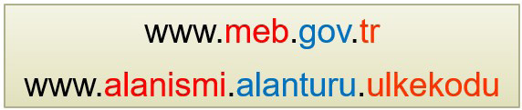
Alan Adı (Domain)
IP (Internet Protokol) adresi şeklinde ifade edilen, bilgisayarların birbirleri ile iletişim kurmasını sağlayan, numerik sisteminin daha kolaylaştırılmış ve rahatça girilebilmesi için kelimelerle ifade edilen hâlidir.
“Web sitesinin, internet dünyası içindeki kimliği” olarak da tanımlanır
212.174.189.120

Slide 5
Alan Adı Uzantıları
gov (government) : Devlet kurumları
edu (education) : Eğitim kurumları
k12 (kindergarten 12) : Temel eğitim ve ortaöğretim kurumları
org (organization) : Ticari olmayan kuruluşlar
com (company) : Ticari kuruluşlar
mil (military) : Askerî kurumlar

Slide 6
Alan Adı Uzantıları
net (network) : Servis sunucular
ac (academic) : Akademik kuruluşlar
int (international) : Uluslararası kuruluşlar
info (information) : Bilgi içerikli web siteleri
biz (business) : Ticari kuruluşlar

Slide 7
Hosting (Web Sitesi Barındırma)
Hazırlanan web sitelerinin belirlenen alan adlarına göre internet ortamında yayınlanmasını sağlayan hizmet türüne hosting denir.
Web sitesine ait içeriğin tutulduğu (barındırıldığı) alanla ilgili hizmet desteğini kapsar.
Bu hizmet, hosting firmaları tarafından belirli süreliğine ve farklı paket özellikleriyle sağlanır
Server (sunucu) bilgisayarlar, hosting amacıyla kullanılan gelişmiş donanım özelliklerine sahip olan ve birçok kullanıcıya aynı anda hizmet veren bilgisayarlardır.

Slide 8
İşaretleme Dili (HTML)
İşaretleme dili, metinler için yapılandırma veya biçimlendirme açıklamalarını içeren “etiket” (tag) adı verilen elemanlarla tanımlanan yapay bir dildir.
Web’in en temel yapı taşı olarak kabul edilen HTML (Hyper Text Markup Language), web sayfaları hazırlamak için kullanılan bir işaretleme dilidir.
HyperText (bağlantı metni), web sayfalarını tek bir web sitesi içinde veya web siteleri arasında birbirine bağlayan bağlantıları işaret eder.

Slide 9
HTML; bir web tarayıcısında görüntülenmek üzere tanımlanan metin, resim ve diğer içerikler için “işaretleme” yi (markup) kullanmaktadır.
HTML komutları etiketlerden (tag) oluşur.
HTML etiketleri yazılırken Türkçe karakterler (ç, ğ, ı, ö, ş, ü) kullanılmamalıdır.
İstisnai durumlar dışında, açılan bir etiket kapatılmalıdır. İlk açılan etiket en son kapatılır ve etiketi kapatma sırasında “/” (eğik çizgi) işareti unutulmamalıdır.

Slide 10
Modülden tasarım kısmını göster.(sf27)

Slide 11
Duyarlı (Responsive) Tasarım
Hazırlanacak olan web sitelerinin masaüstü bilgisayarların yanı sıra tablet ve mobil cihazlarla da uyumlu olması siteye daha çok erişim sağlanması açısından önemlidir.
Bu uyumluluk duyarlı (responsive) tasarım olarak adlandırılır

Slide 12
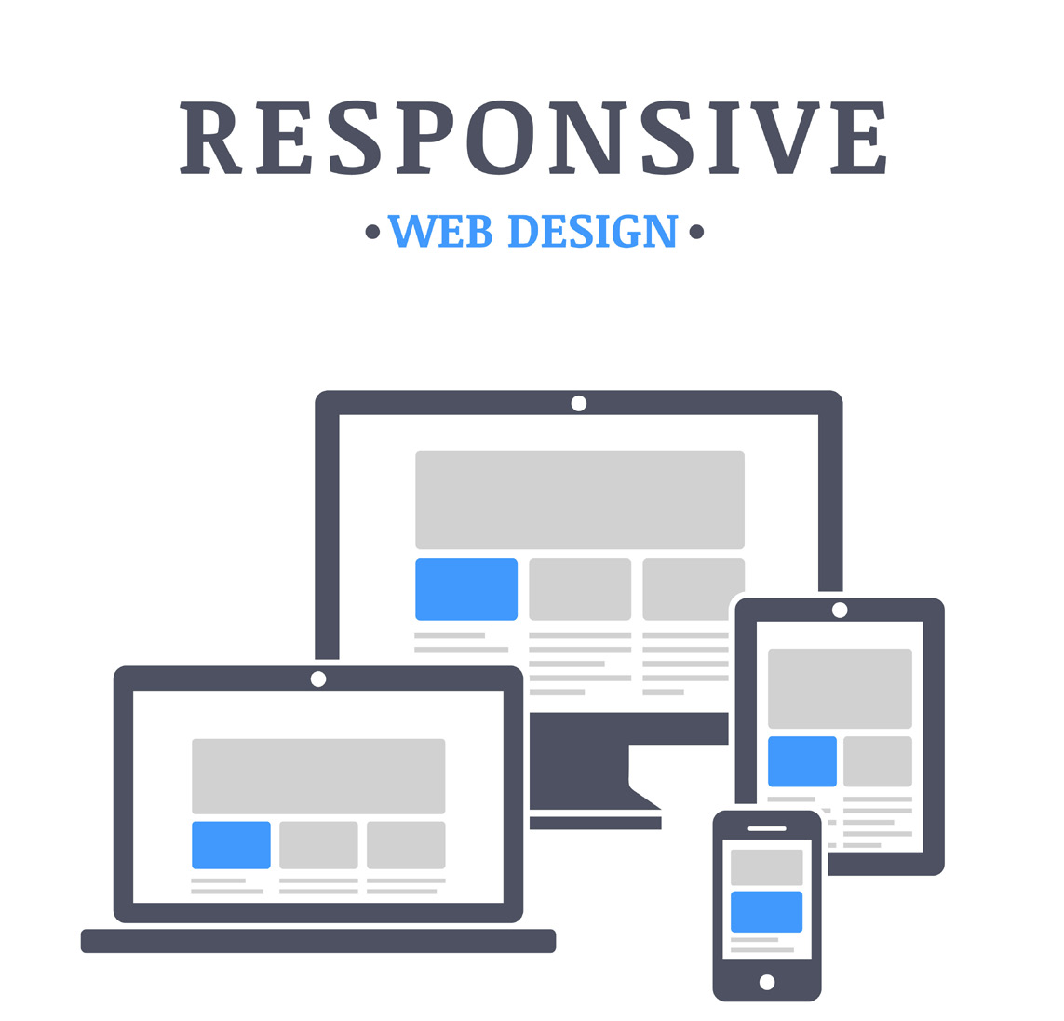

Slide 13
SEO
Tasarımcıların dikkat etmesi gereken bir diğer nokta ise sitelerin arama motoru uyumluluğudur.
Arama motorları da duyarlı tasarımı dikkate almaktadır.
Duyarlı tasarıma sahip olan siteler arama sonuçlarında daha ön sıralarda yer alacaktır.

Slide 14
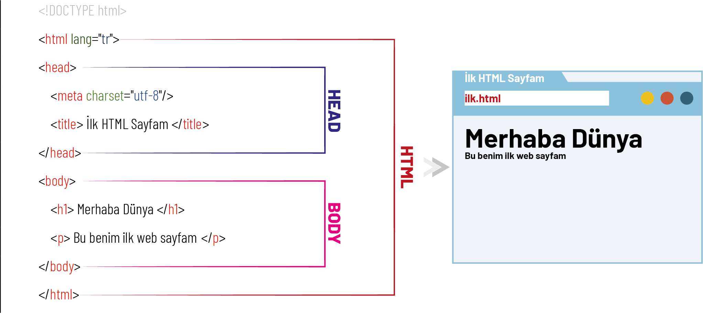

Slide 15
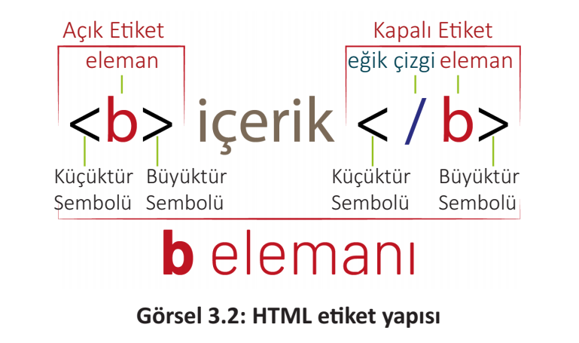

Slide 16
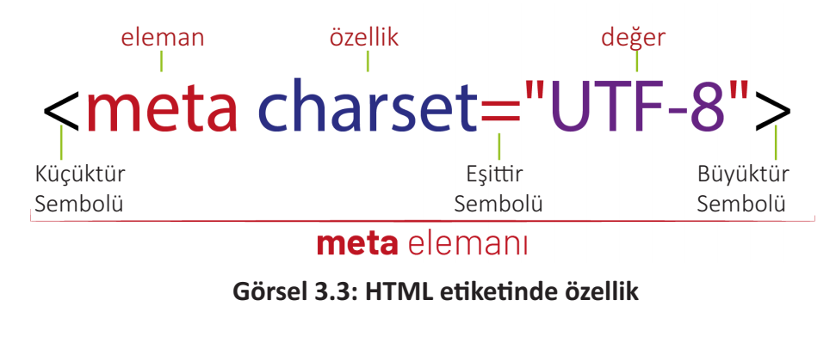

Slide 17
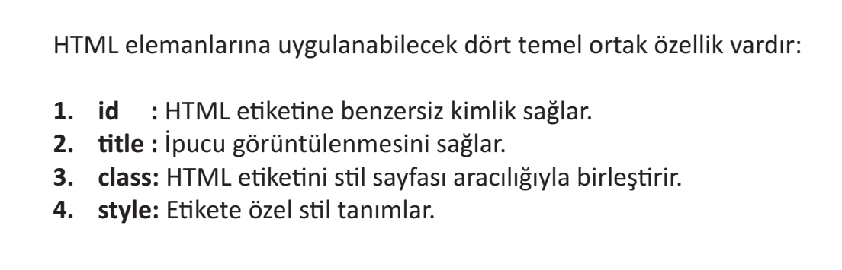

Slide 18
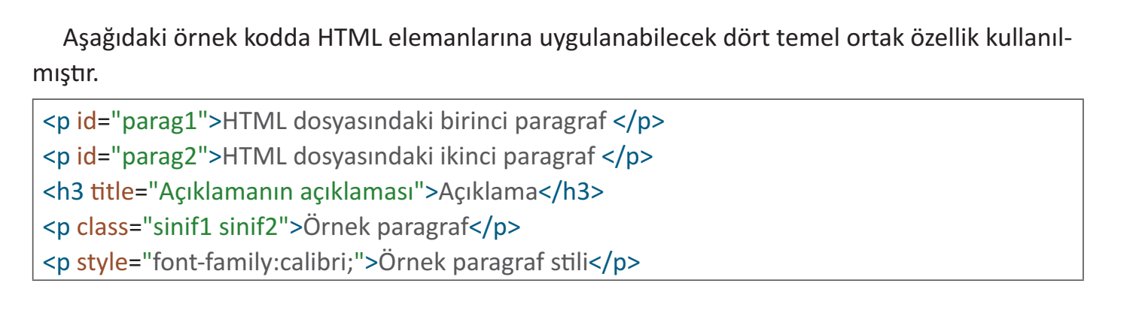

Slide 19
